Slide 1
Исследовательская работа Чудесный напиток - молоко
Муниципальное общеобразовательное учреждение «СОШ п.Красный Текстильщик Саратовского района Саратовской области»
Выполнили
ученицы 3 «А» класса
МОУ «СОШ п.Красный Текстильщик»
Романив Елизавета, Слободскова Виолетта
Научный руководитель: Невесенко В.В.
учитель начальных классов
МОУ «СОШ п.Красный Текстильщик»
п.Красный Текстильщик, 2017 г.

Slide 2
Цель моего исследования - выяснить, какую роль в жизни человека играет молоко.

Slide 3
Задачи исследовательской работы
узнать историю молока;
• выяснить, какое бывает молоко;
• узнать из чего состоит молоко;
• изучить пользу молока в жизни человека;
• провести исследование молока в домашней лаборатории;
• провести анкетирование;
• доказать, что с молоком возможно провести волшебные опыты.

Slide 4
Объект исследования: МОЛОКО
Гипотеза:
мы предполагаем, что молоко - полезный продукт.
Методы исследования: анализ источников информации, анкетирование, проведение опытов.

Slide 5
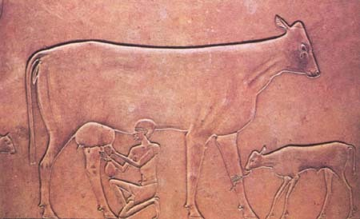
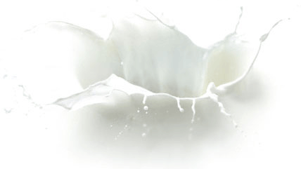
История происхождения молока
Оказывается, что самое первое упоминание о молоке находится в Библии. В ней есть много ссылок на молоко. Авель, сын Адама, пас овец и, вероятно, пил молоко. В Библии в предсказании Иакова, которое относится к 1700 году до н.э., написано, что зубы Иуды станут белыми от молока.

Slide 6
В состав молока входят:

Slide 7
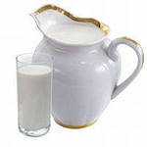
Польза молока
укрепляет волосы и ногти
укрепляет зубы и кости
укрепляет иммунитет
утоляет жажду
успокаивает
снижает вес
защищает сердце
Молоко - изумительная пища, приготовленная самой природой.
Академик Иван Петрович Павлов

Slide 8
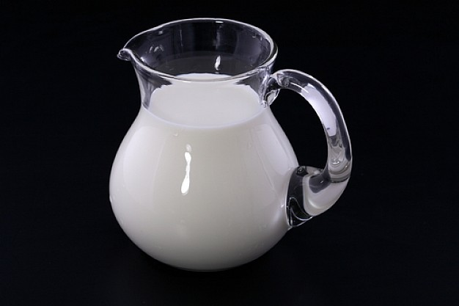
Почему молоко белого цвета?
казеин

Slide 9
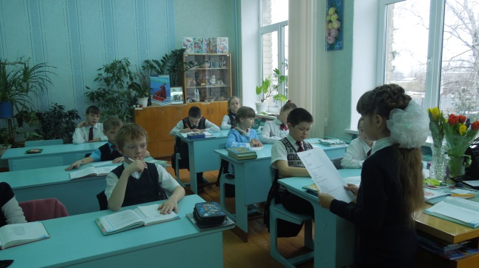
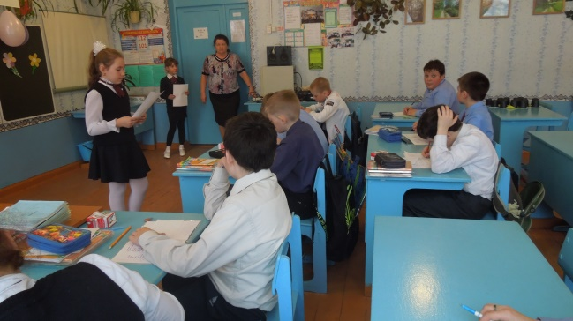
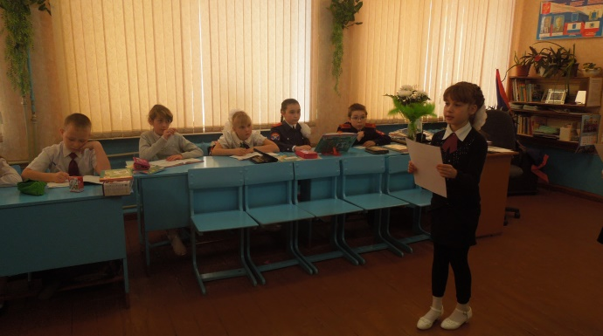
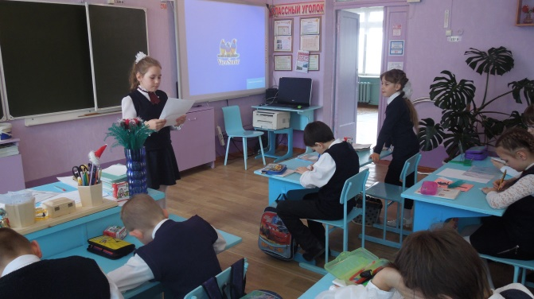
Проведение анкетирования
4 «б» класс 4 «а» класс
3 «б» класс 3 «а» класс

Slide 10
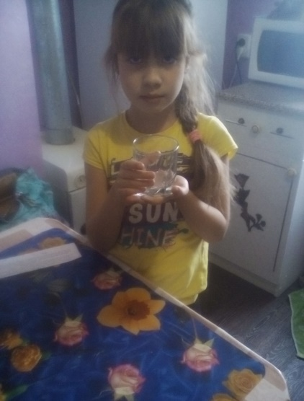
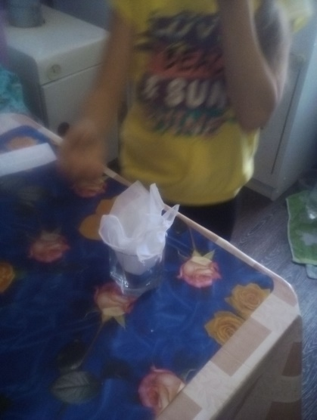
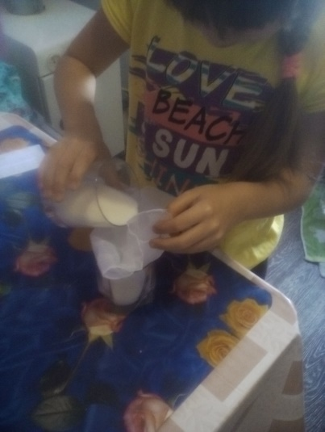
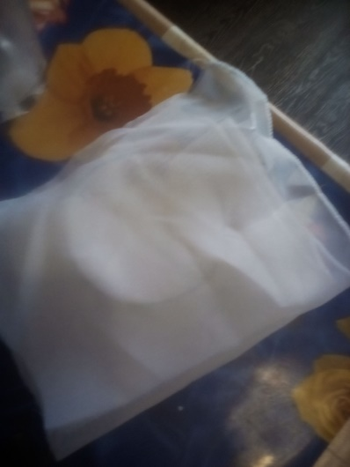
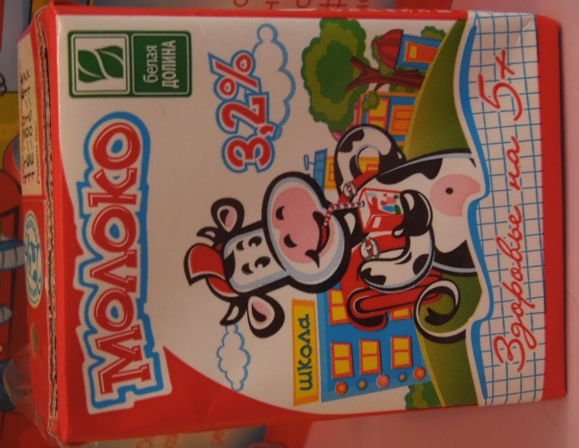
Проведение опыта № 1. Определение примесей.

Slide 11
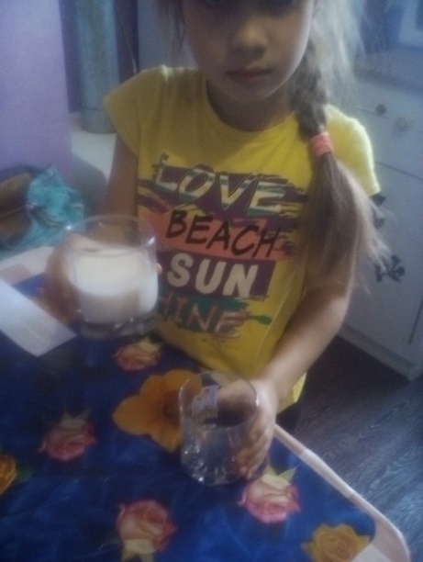
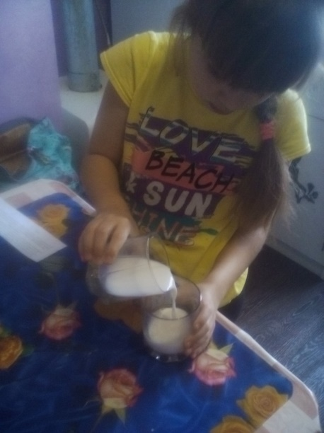
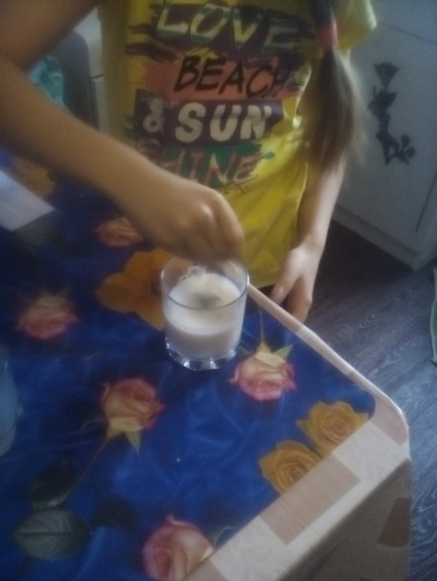
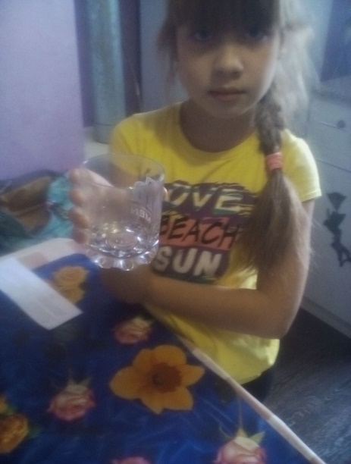
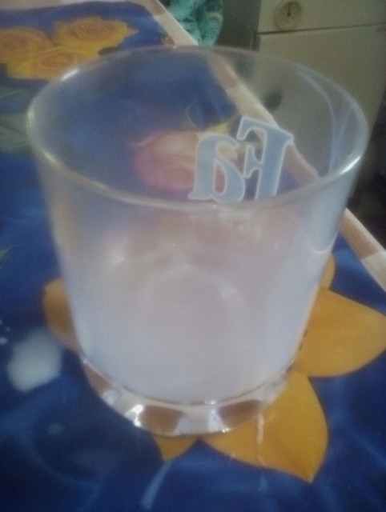
Проведение опыта № 2. Густота молока.

Slide 12
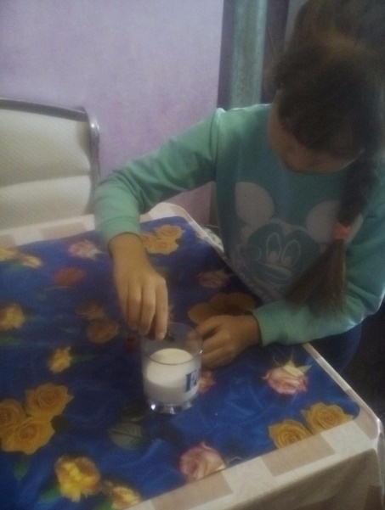
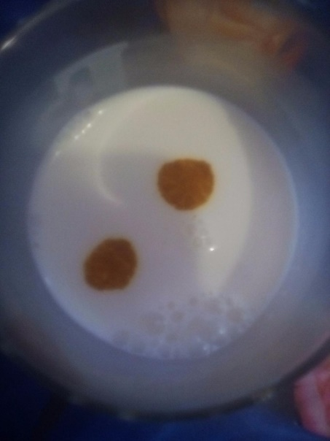
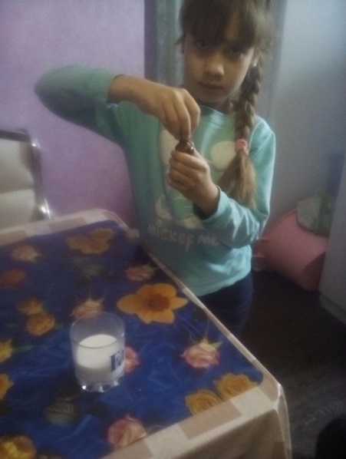
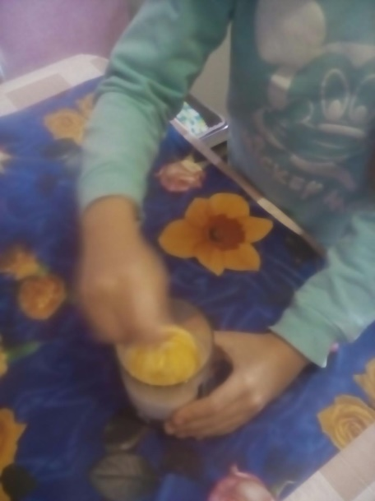
Проведение опыта № 3. Наличие крахмала.

Slide 13
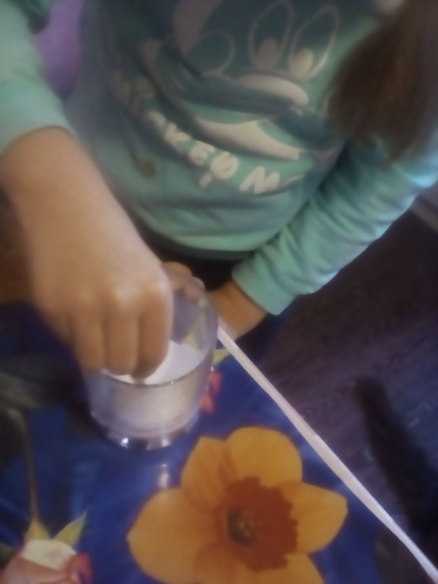
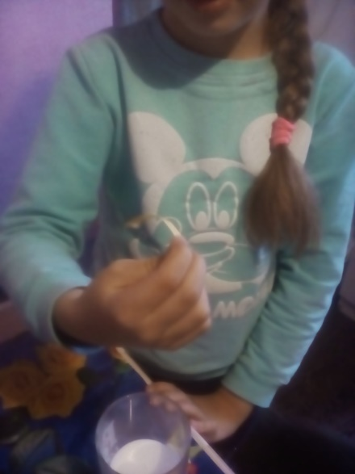
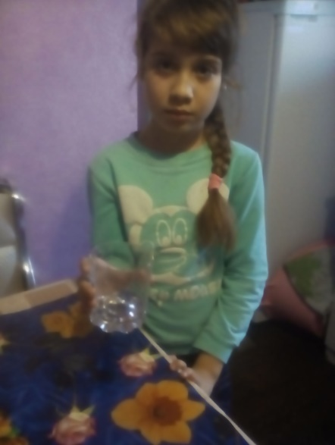
Проведение опыта № 4. Наличие соды.

Slide 14
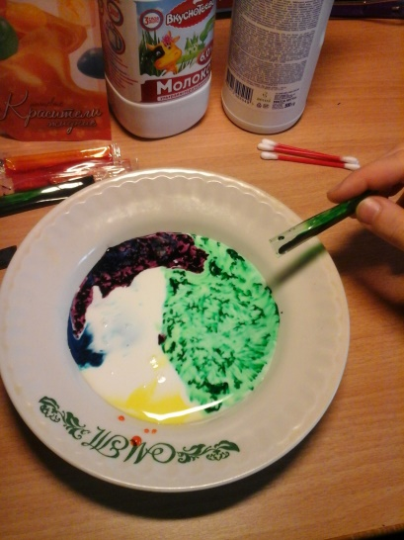
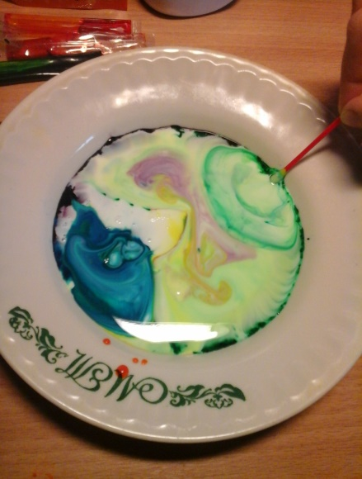
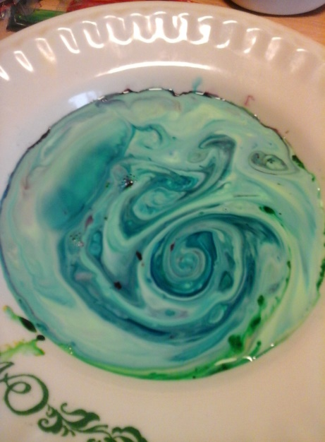
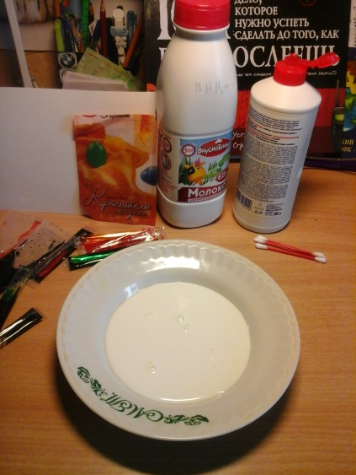
Красивые разбегающиеся узоры в молоке.

Slide 15
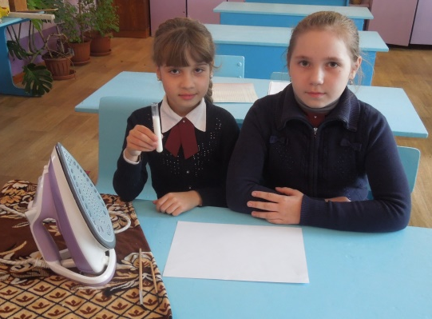
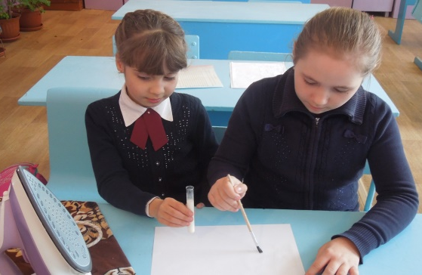
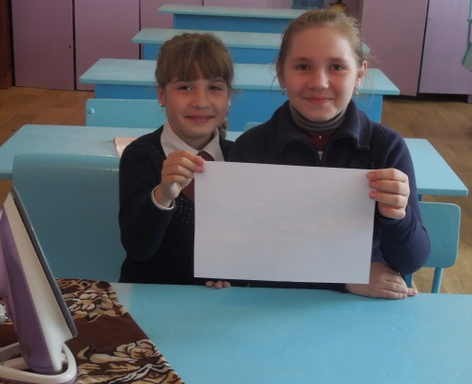
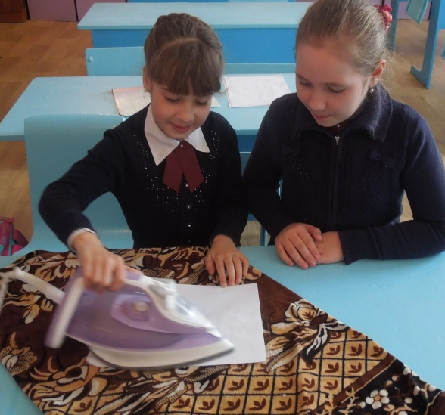
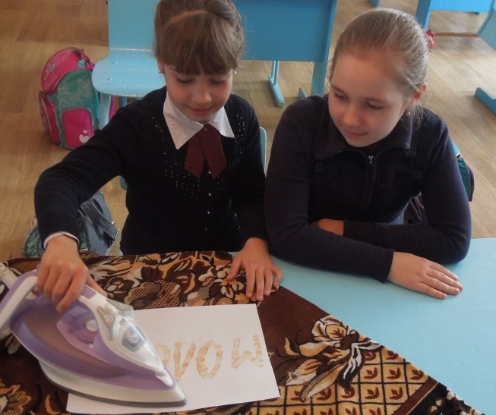
Тайное послание, написанное молоком.
Революционеры в царской России тоже использовали молоко как невидимые чернила. Писали секретные сведения, между строк письма, молоком. При высыхании молоко становится невидимым. При нагревании листа бумаги над пламенем свечи молочные строчки окрашивались в коричневый цвет.

Slide 16
